Slide 1
Басéнджи
Номер участника: ______

Slide 2
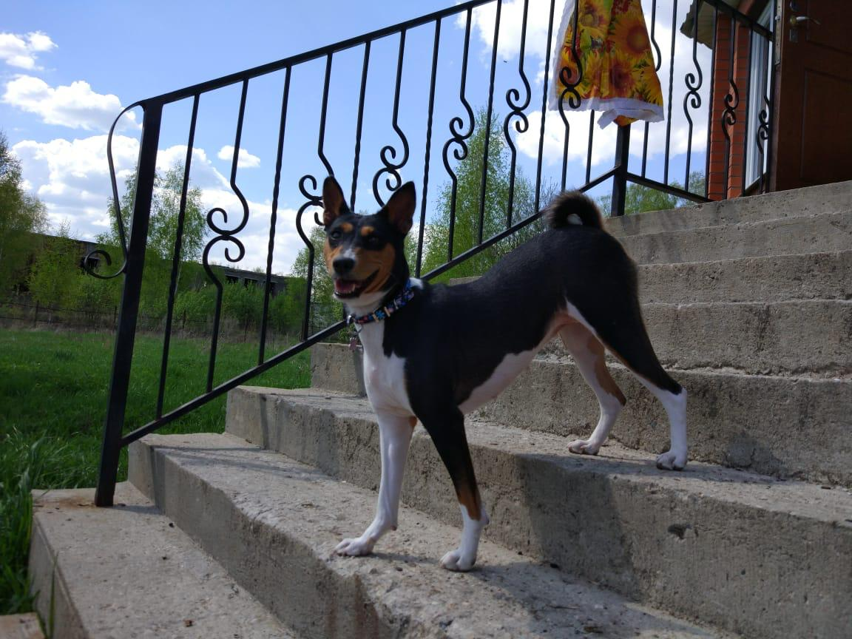
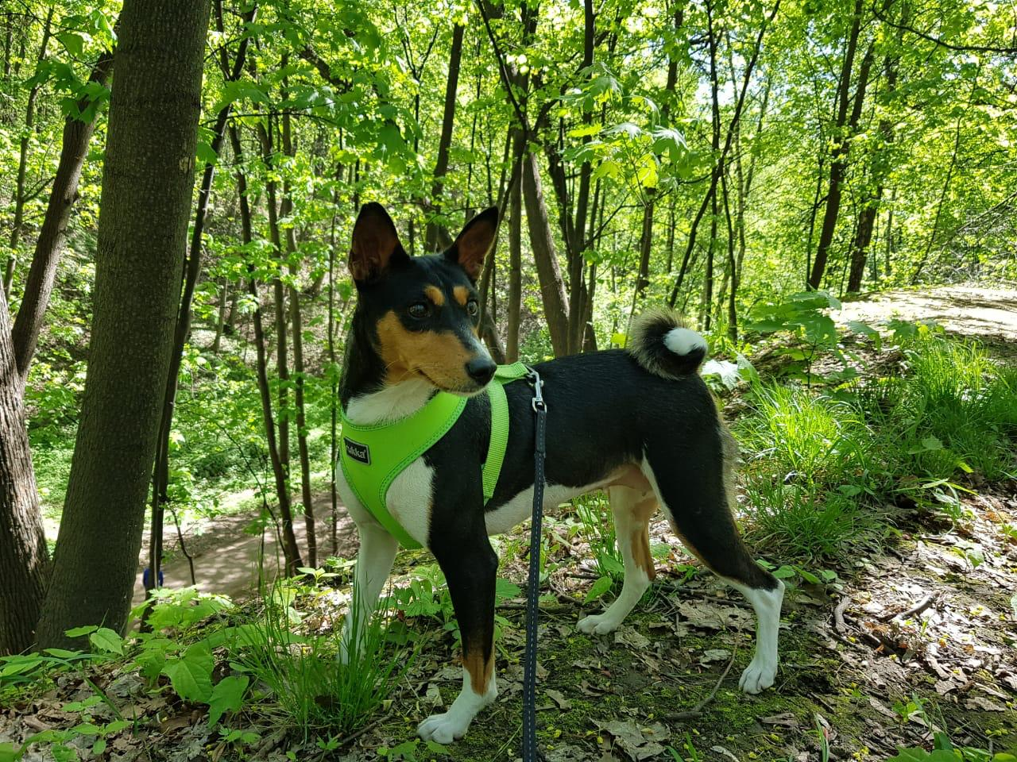
Внешность и происхождение
Басенджи — небольшая собака; при разных окрасах лапы, грудь и кончик хвоста белые.
Древняя порода происходит из Центральной Африки.

Slide 3
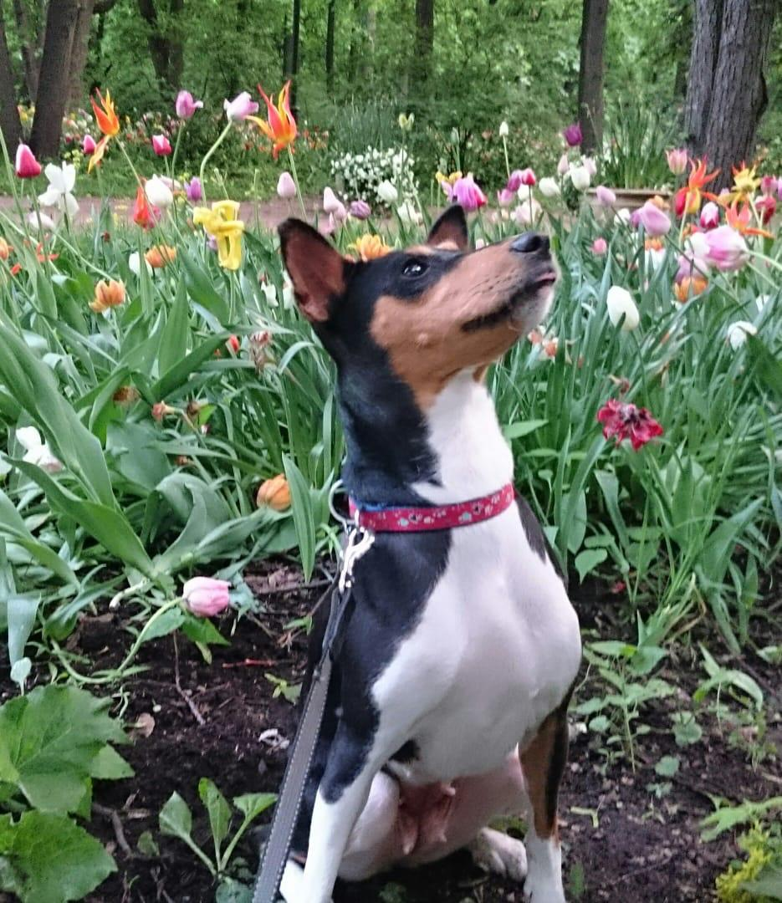
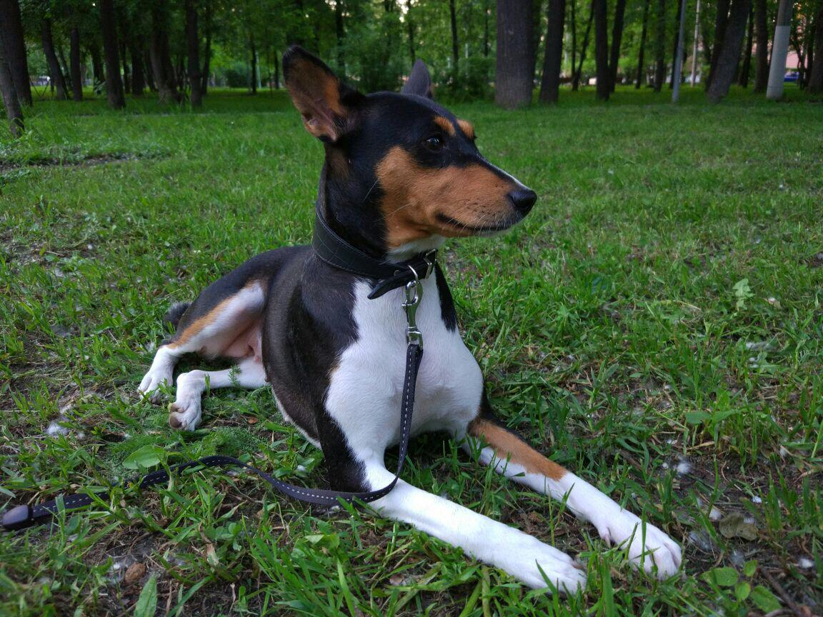
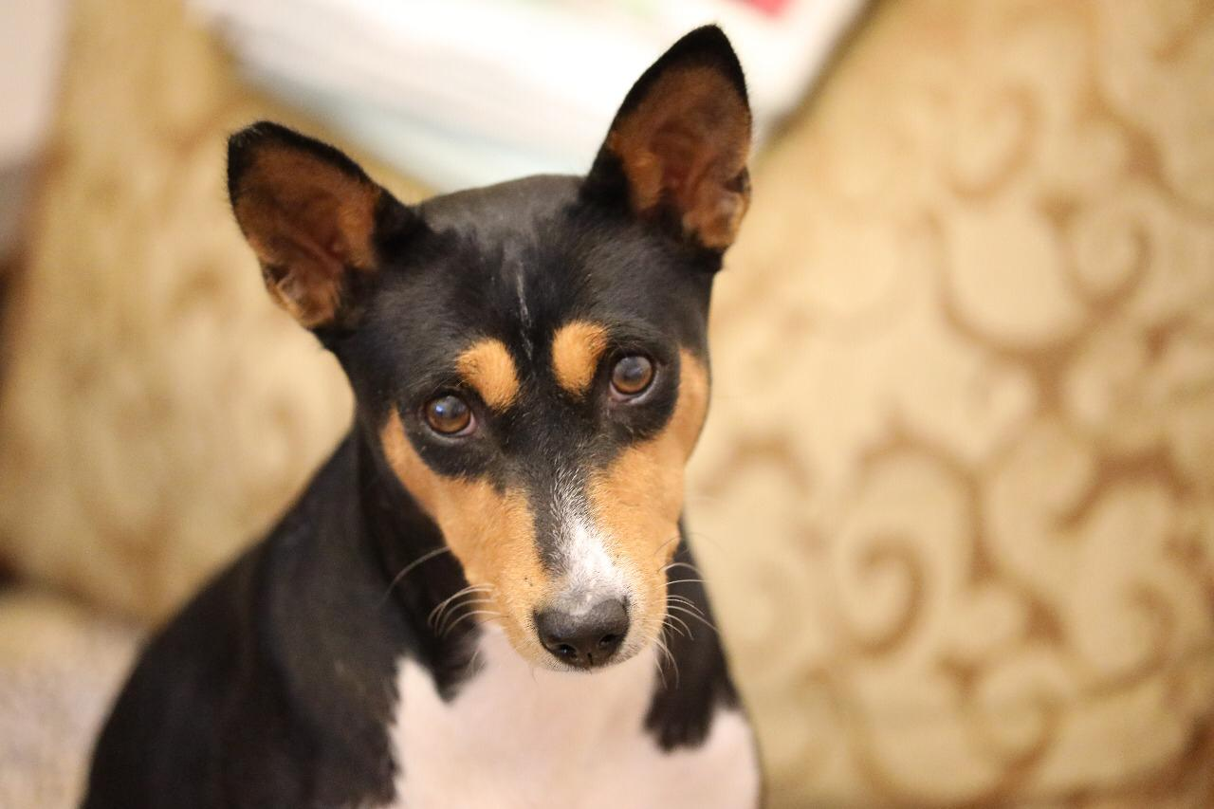
Характер и особенности
Известна отсутствием обычного лая, но способна издавать другие звуки.
Это активная, умная и ласковая собака-компаньон.
Ей нужно безопасное пространство для движения и игр.

